Slide 1
OCEANIA.-LA VUELTA AL MUNDO EN 385 JARDINES.-AUSTRALIA.-Darwin Botanic Garden.-Fitzroy Garden.
Selección de textos y fotografías por
JOSE ELIAS BONELLS

Slide 2
Darwin Botanic Garden
El jardín botánico George Brown Darwin se encuentra 2 km al norte de la CDB de Darwin , Territorio del Norte , Australia .
Los jardines cubren 42 hectáreas y se caracterizan por sus colecciones de especies tropicales al norte de Australia y otras.
Los jardines contienen una importante colección de la flora del monzón del Norte de Australia, los cuales incluyen a las comunidades como los manglares, matorrales de vid de los monzones, bosque húmedo de las Islas Tiwi y las que se encuentran en la Tierra de Arnhem.

Slide 3
Los jardines también tiene una gran colección de plantas nativas e introducidas tropicales como las cícadas , palmas , Adansonia , jengibre y heliconias.

Slide 4
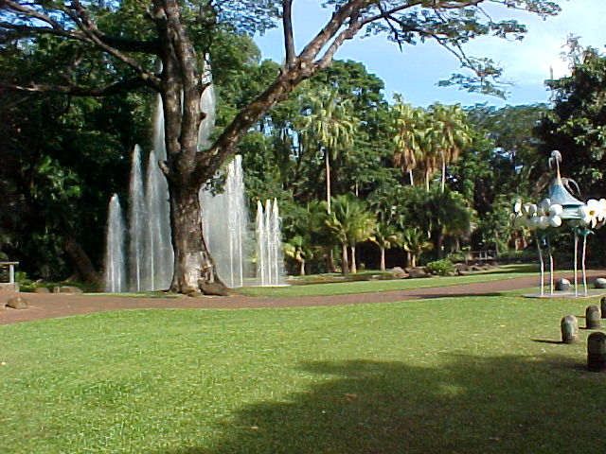
Notes:
Darwin Botanic Gardens

Slide 5
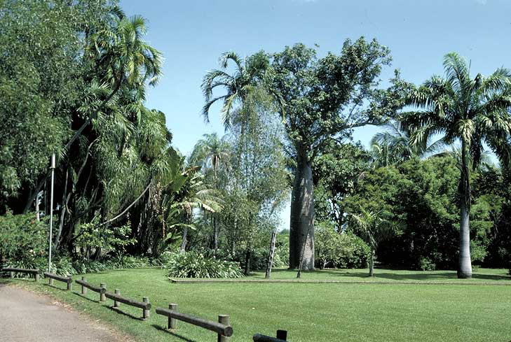
Notes:
Darwin Botanic Gardens

Slide 6
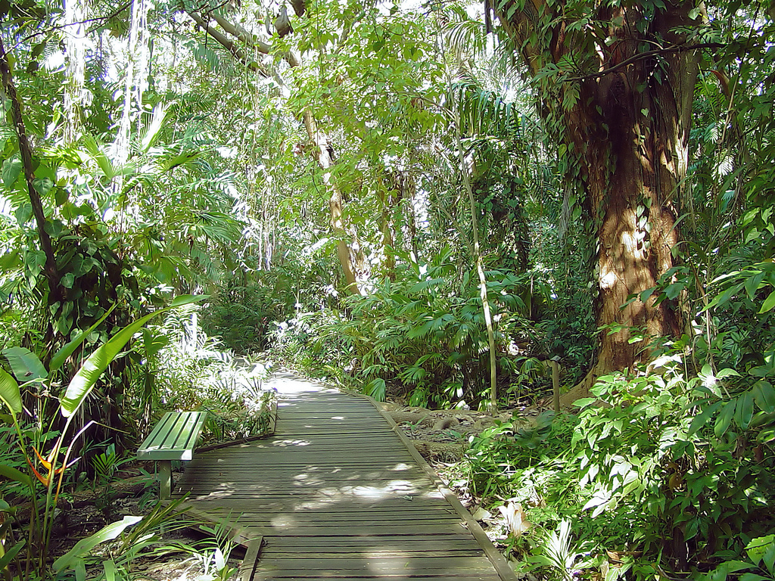
Notes:
Darwin Botanic Garden

Slide 7
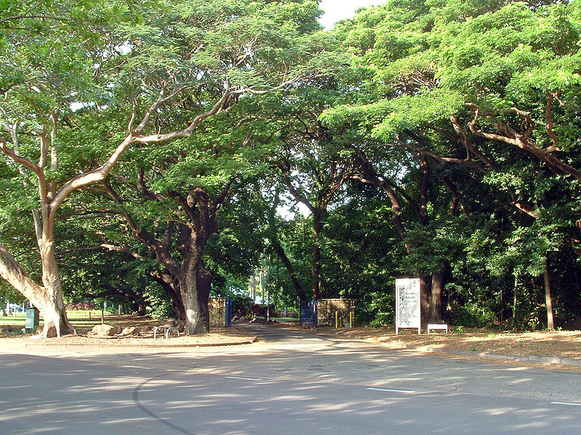
Notes:
Darwin Botanic Garden

Slide 8
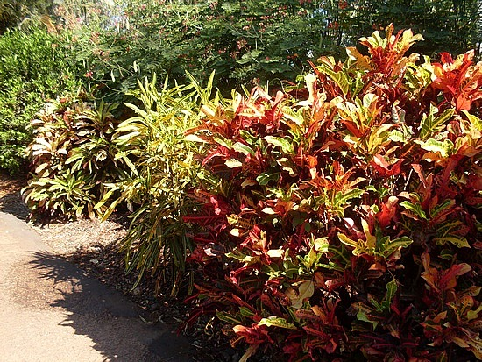
Notes:
Darwin Botanic Garden

Slide 9
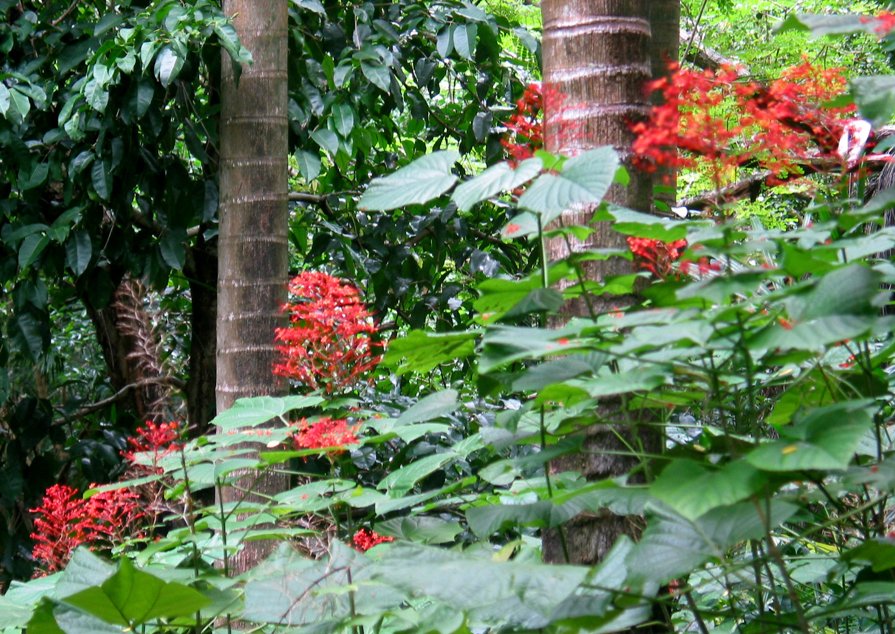
Notes:
Darwin Botanic Garden

Slide 10
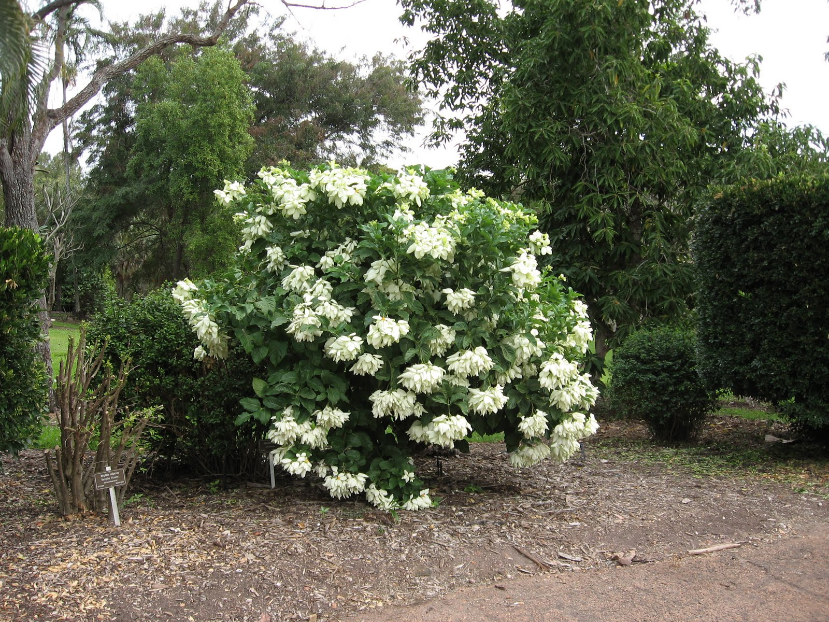
Notes:
Darwin Botanic Garden.-Mussaenda

Slide 11
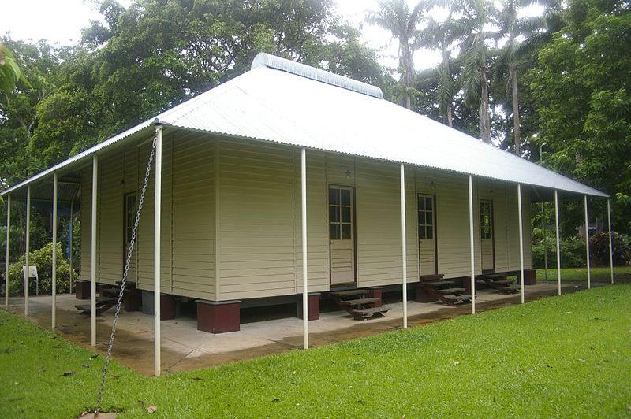
Notes:
Antigua Iglesia Metodista Wesleyana

Slide 12
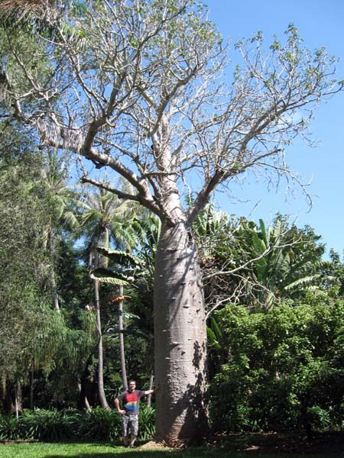
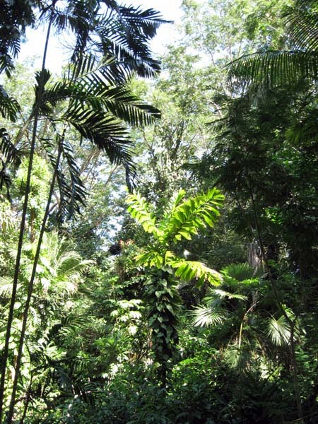
Notes:
George Brown Darwin Botanic Gardens.

Slide 13
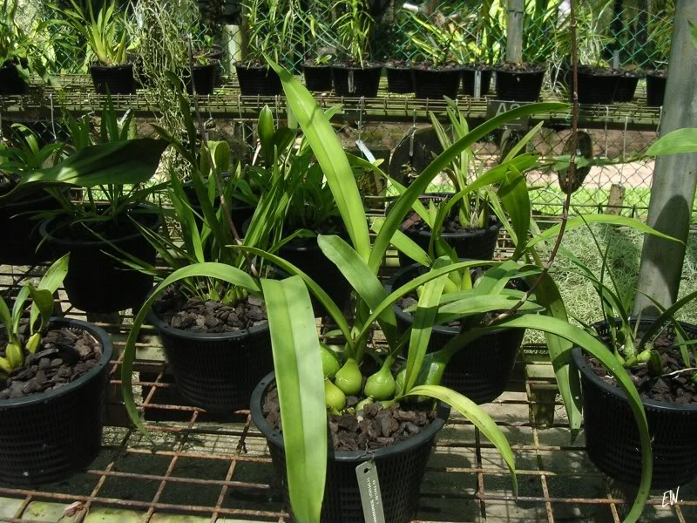
Notes:
George_Brown_Darwin_Botanic_Gardens.-.-Epidendrum atropurpureum

Slide 14
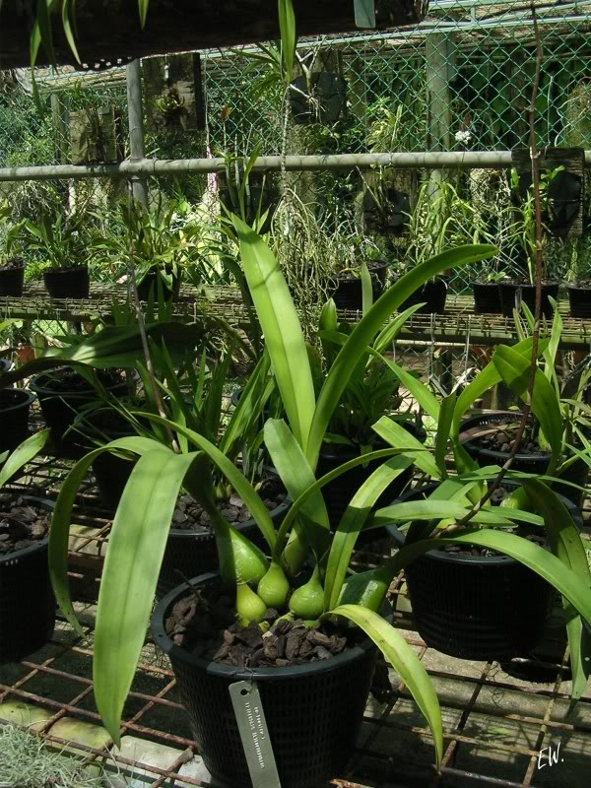
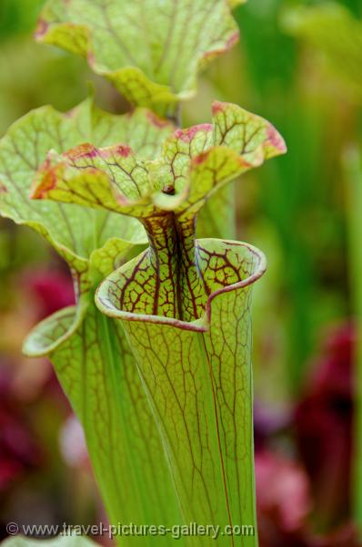
Notes:
George_Brown_Darwin_Botanic_Gardens.-.-Epidendrum atropurpureum y Nepenthes

Slide 15
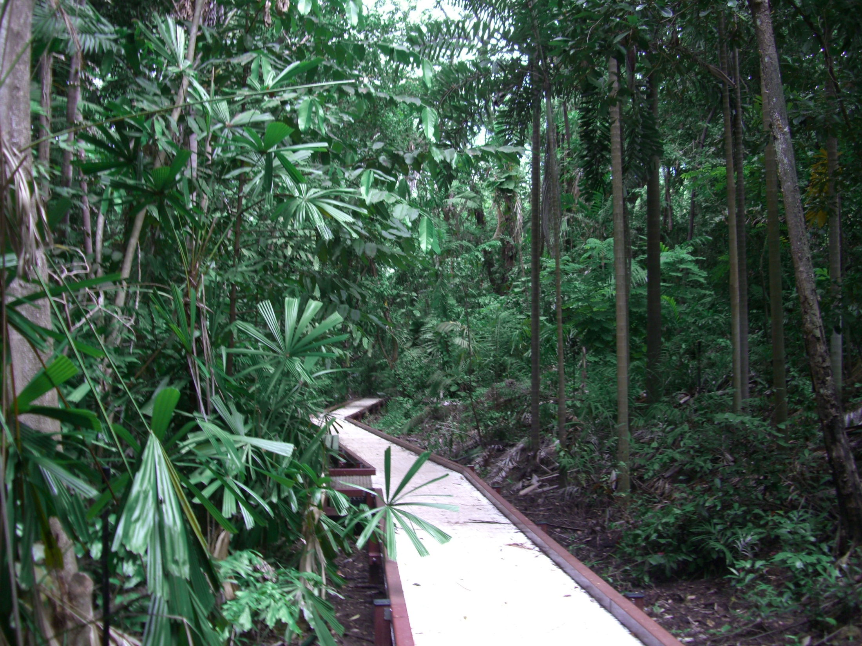

Slide 16
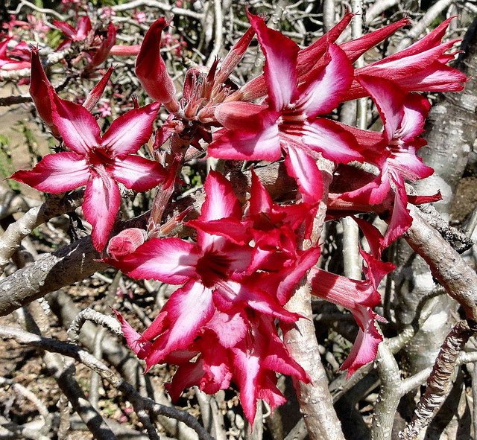
Notes:
George_Brown_Darwin_Botanic_Gardens.-Adenium multiflorum

Slide 17
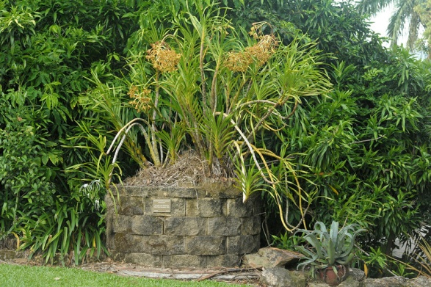
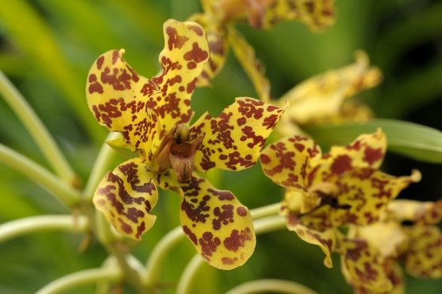
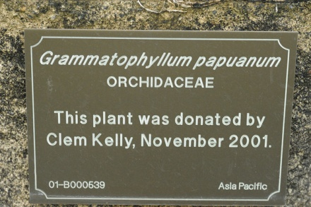
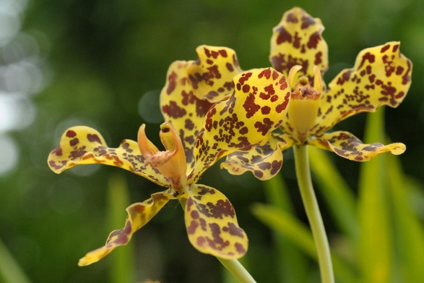

Slide 18
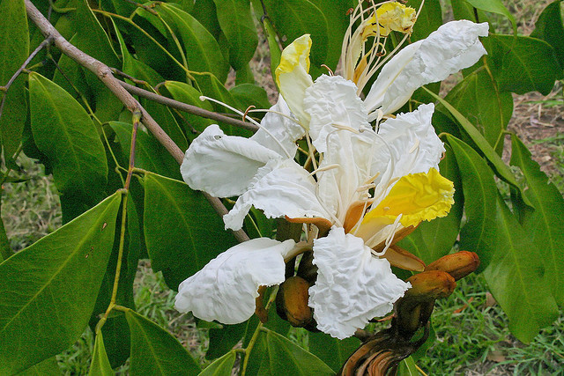
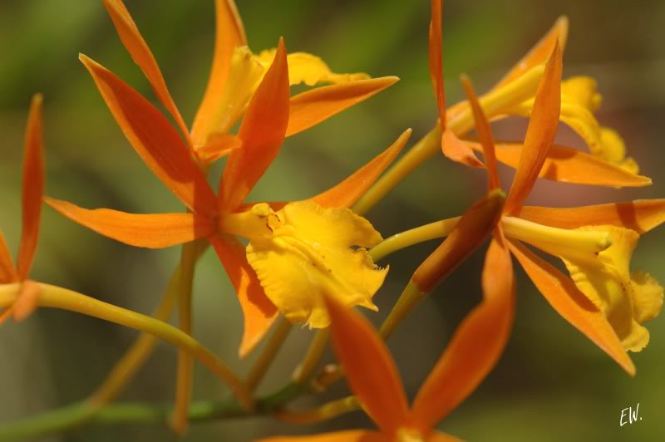
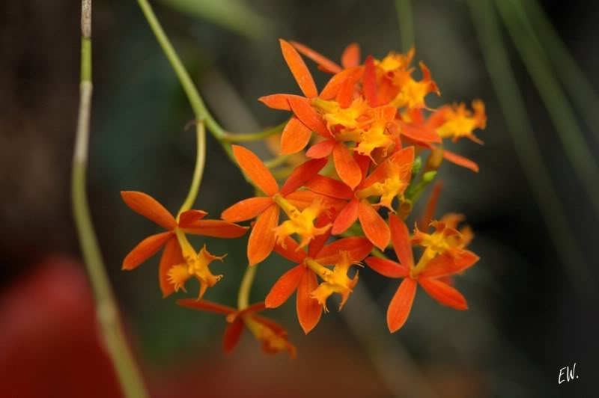
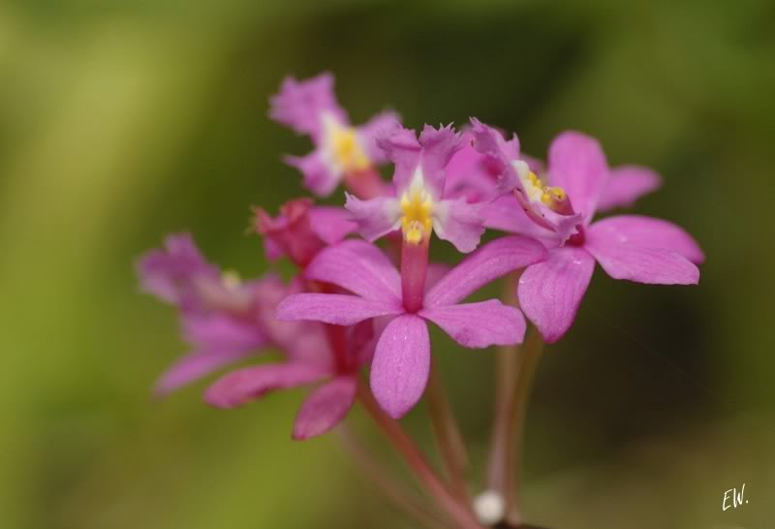
Notes:
George_Brown_Darwin_Botanic_Gardens.-Baikiaea insignis

Slide 19
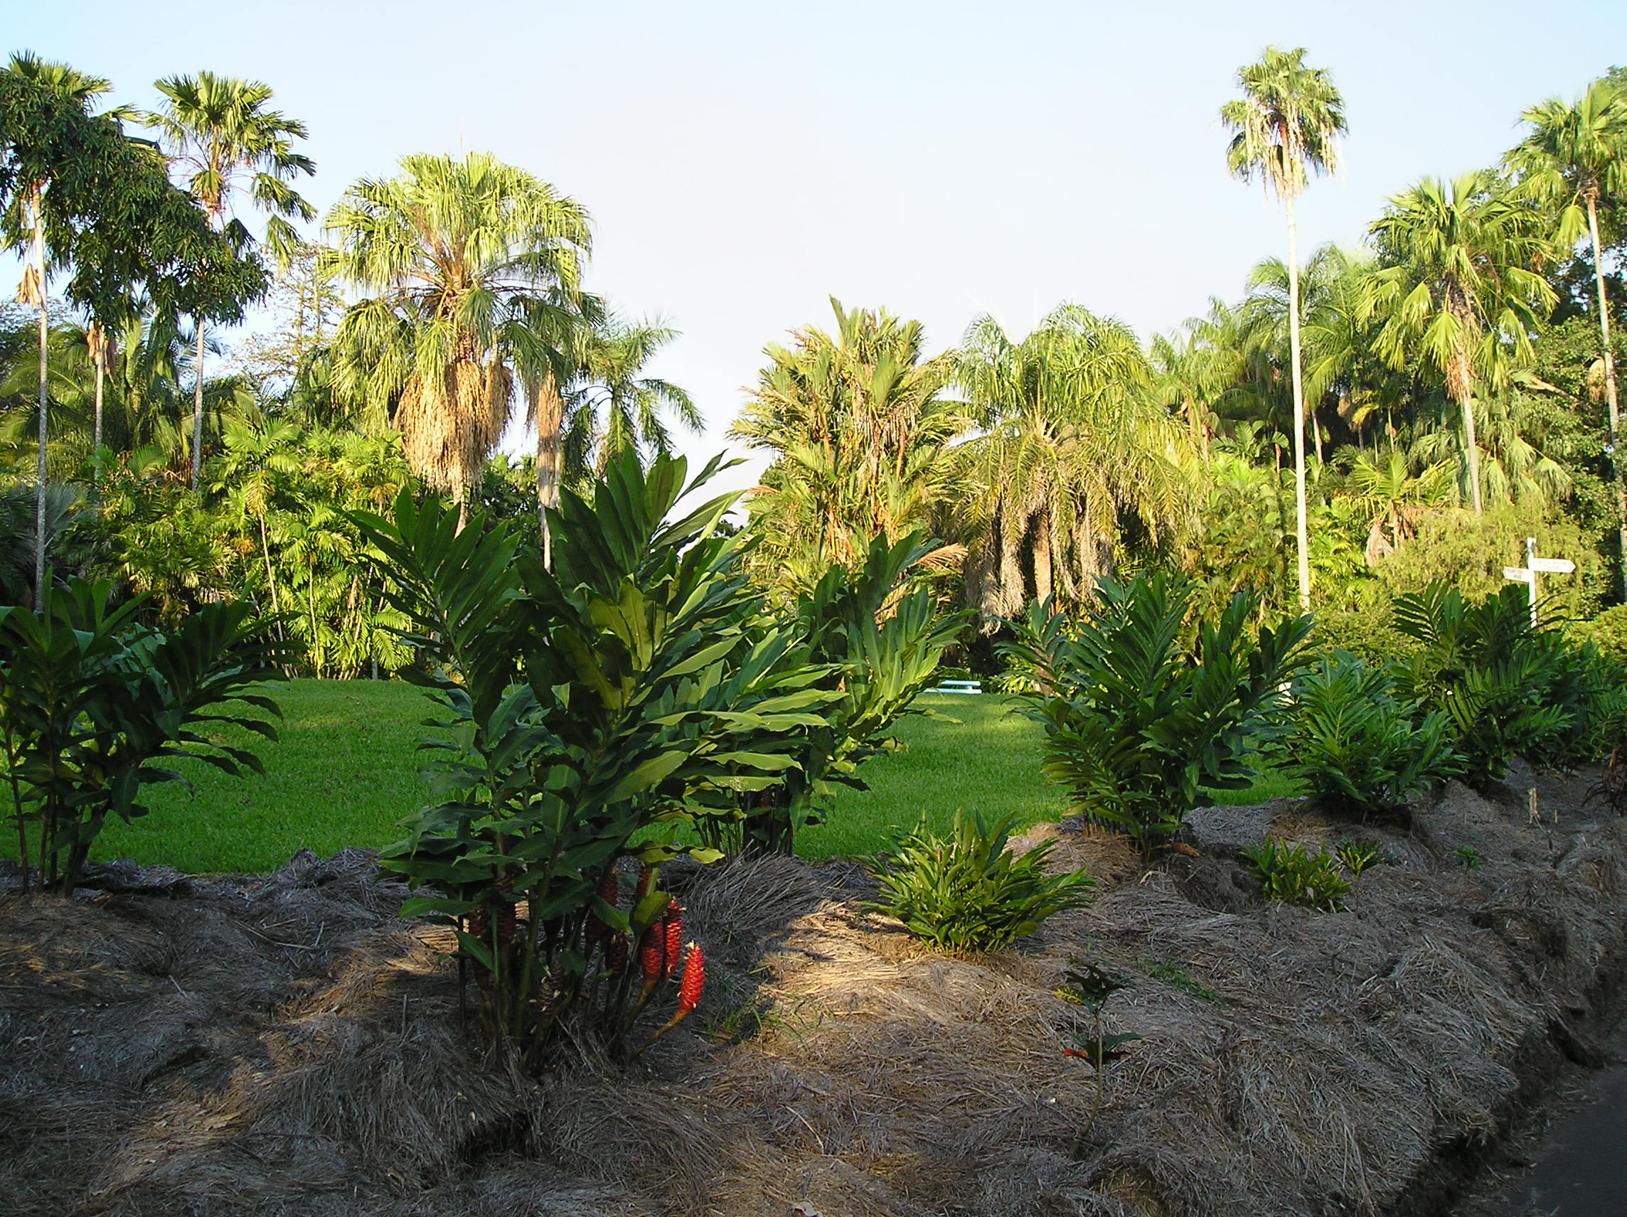
Notes:
George_Brown_Darwin_Botanic_Gardens.

Slide 20
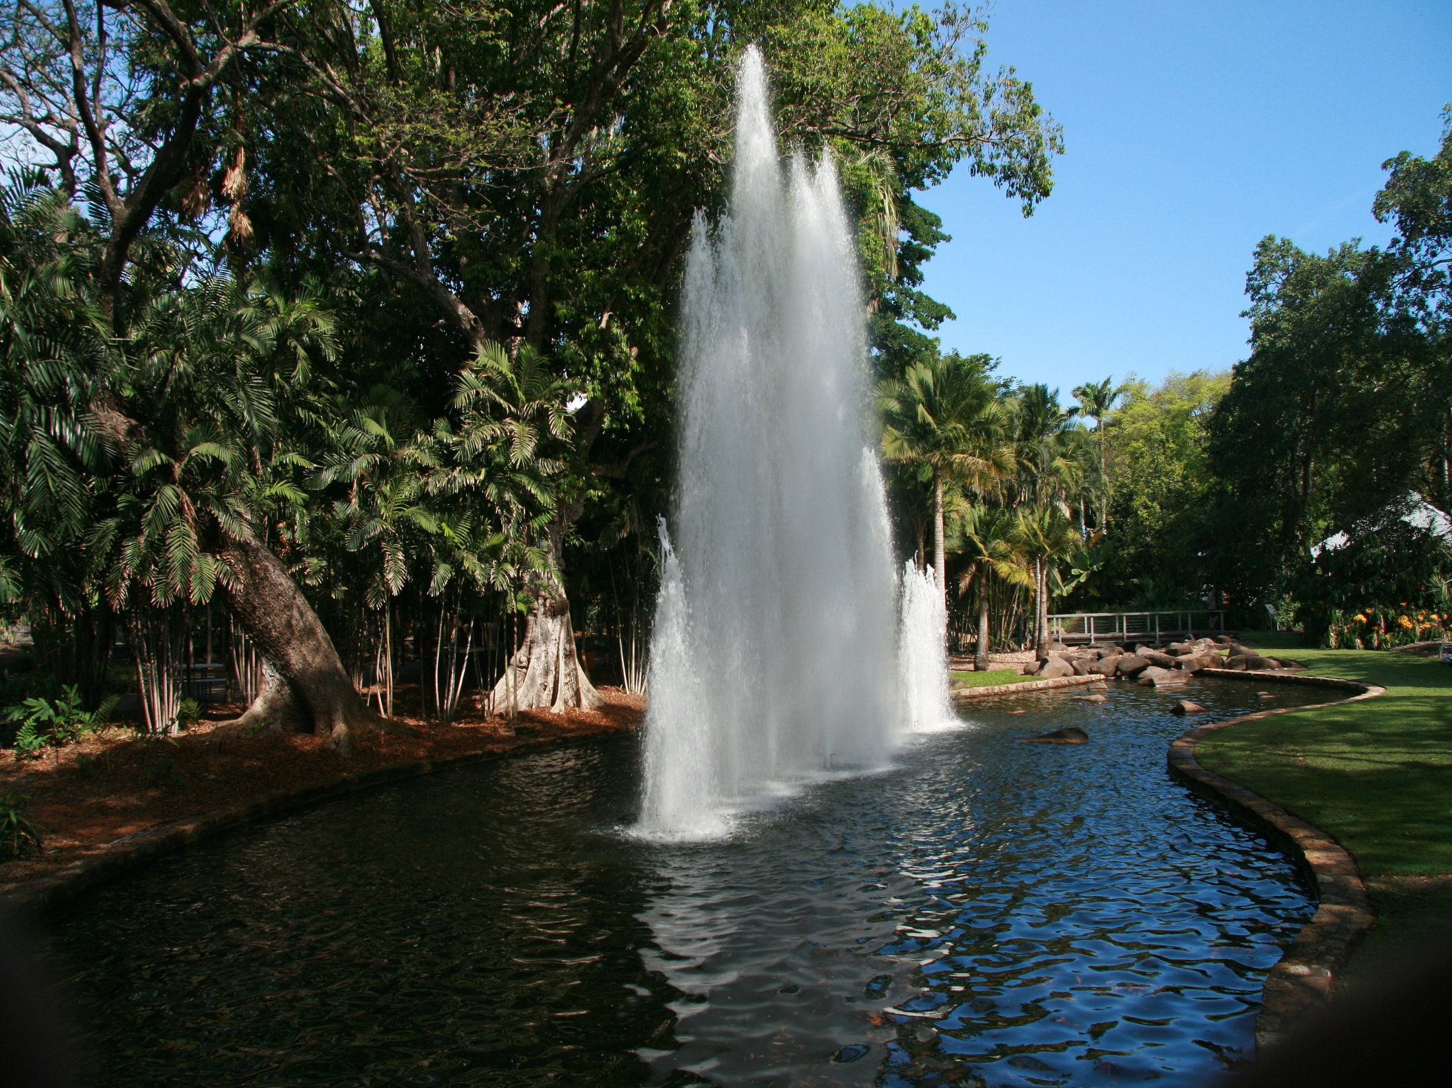
Notes:
George_Brown_Darwin_Botanic_Gardens.

Slide 21
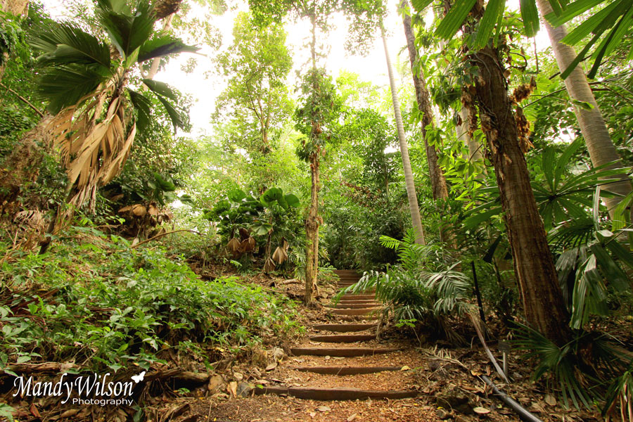
Notes:
George_Brown_Darwin_Botanic_Gardens.

Slide 22
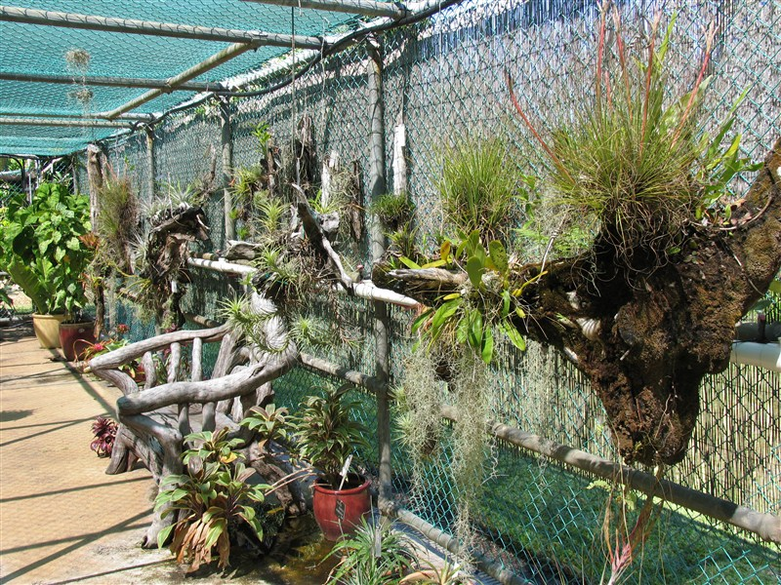
Notes:
George_Brown_Darwin_Botanic_Gardens.

Slide 23
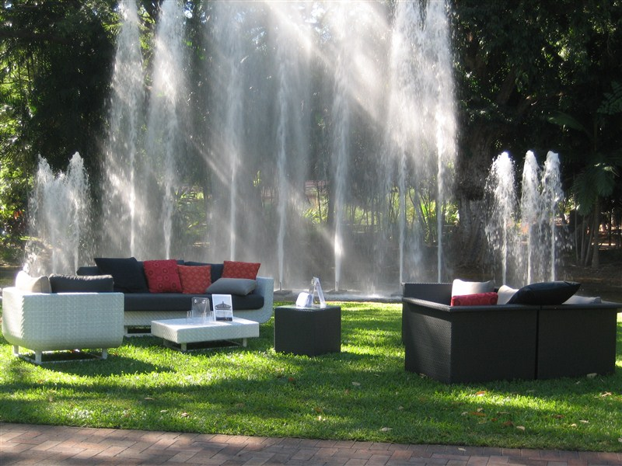
Notes:
George_Brown_Darwin_Botanic_Gardens.

Slide 24
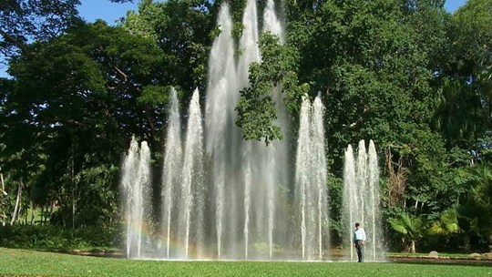
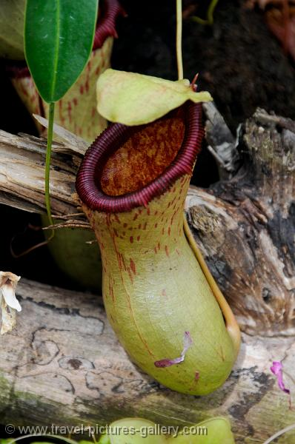
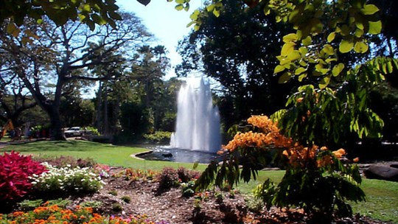
Notes:
George_Brown_Darwin_Botanic_Gardens.

Slide 25
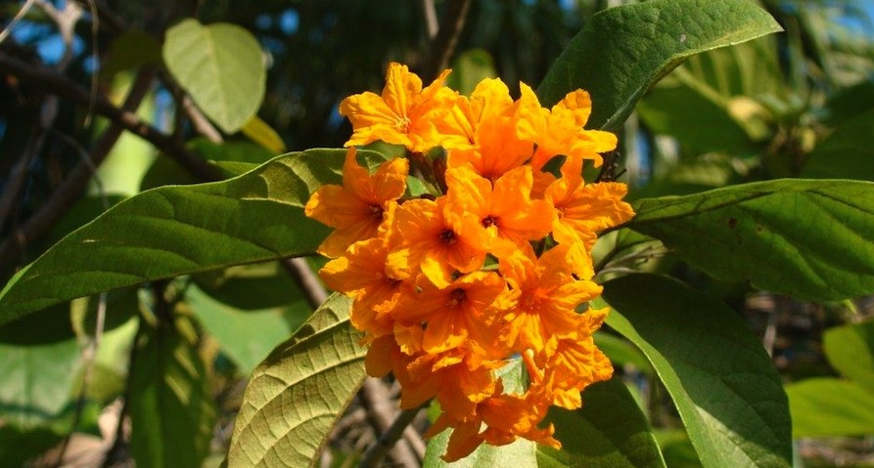
Notes:
George_Brown_Darwin_Botanic_Gardens.-Cordia subcordata

Slide 26
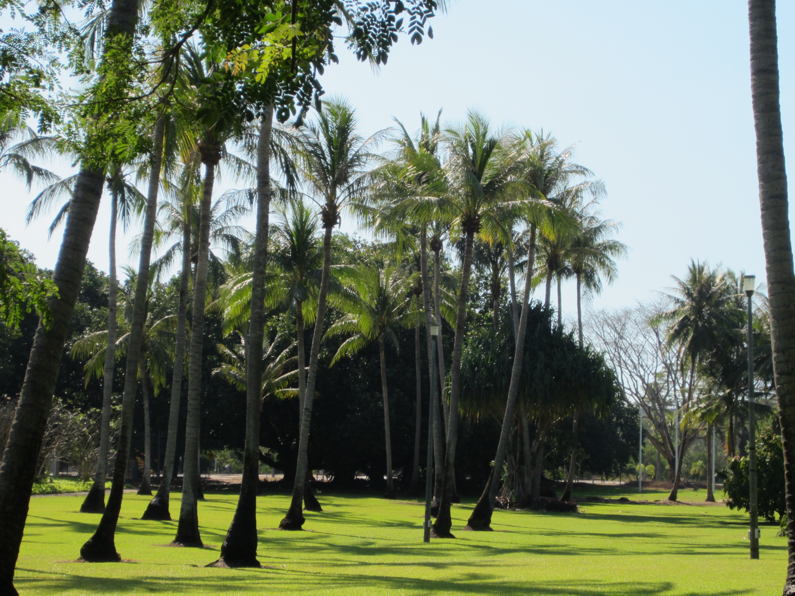
Notes:
George_Brown_Darwin_Botanic_Gardens.

Slide 27
Notes:
George_Brown_Darwin_Botanic_Gardens.

Slide 28
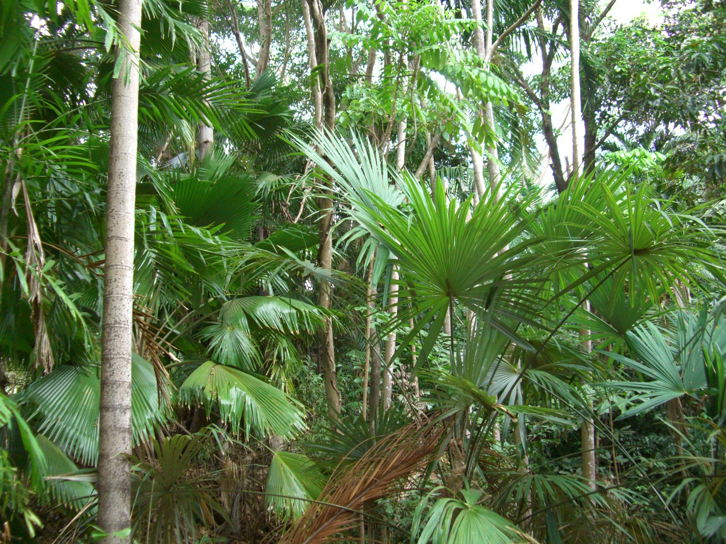
Notes:
George_Brown_Darwin_Botanic_Gardens.

Slide 29
Notes:
George_Brown_Darwin_Botanic_Gardens.

Slide 30
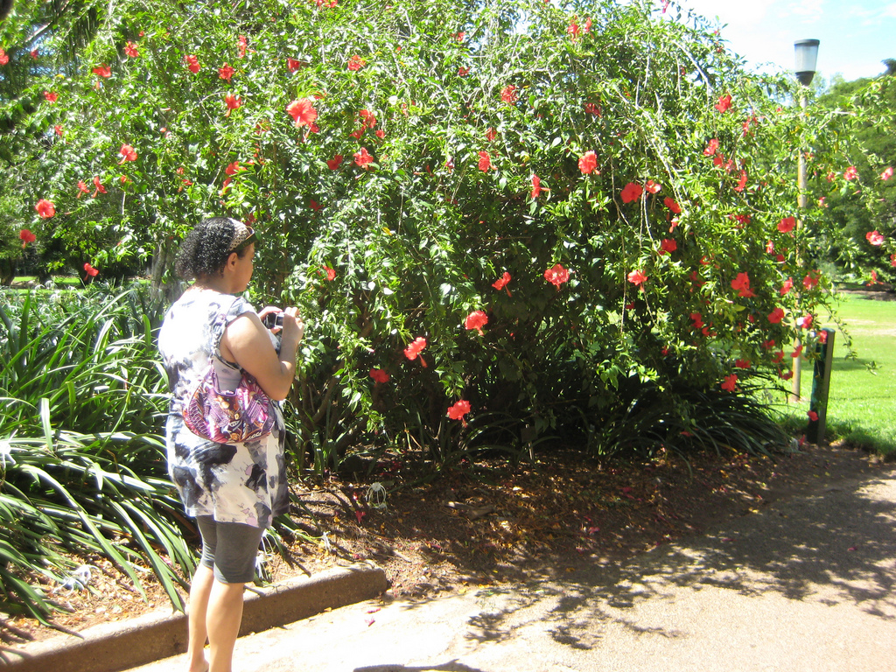
Notes:
George_Brown_Darwin_Botanic_Gardens.

Slide 31
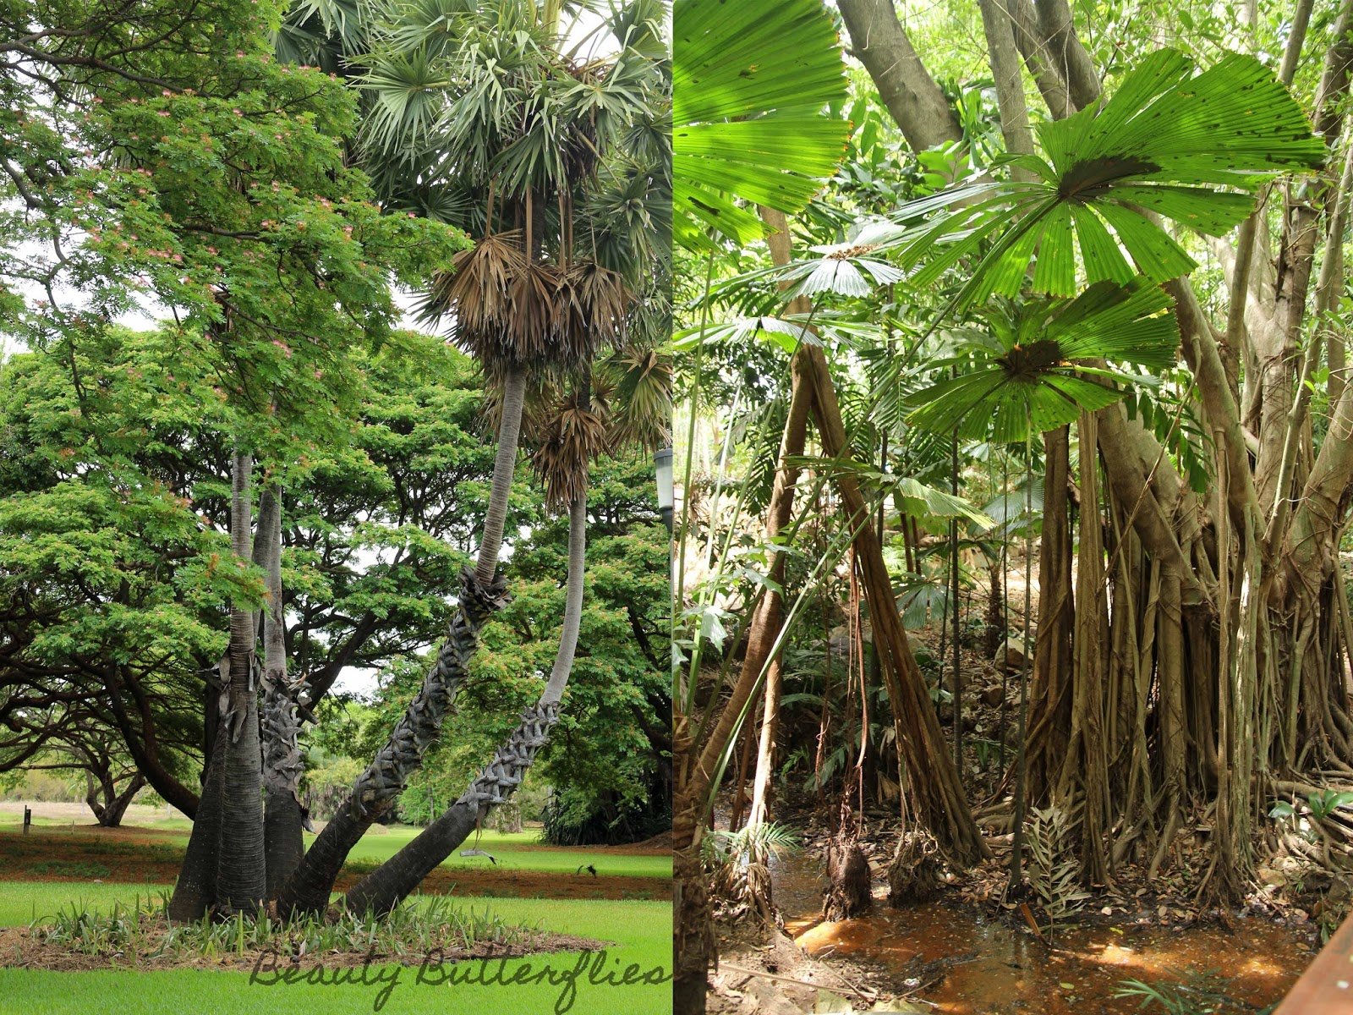
Notes:
George_Brown_Darwin_Botanic_Gardens.

Slide 32
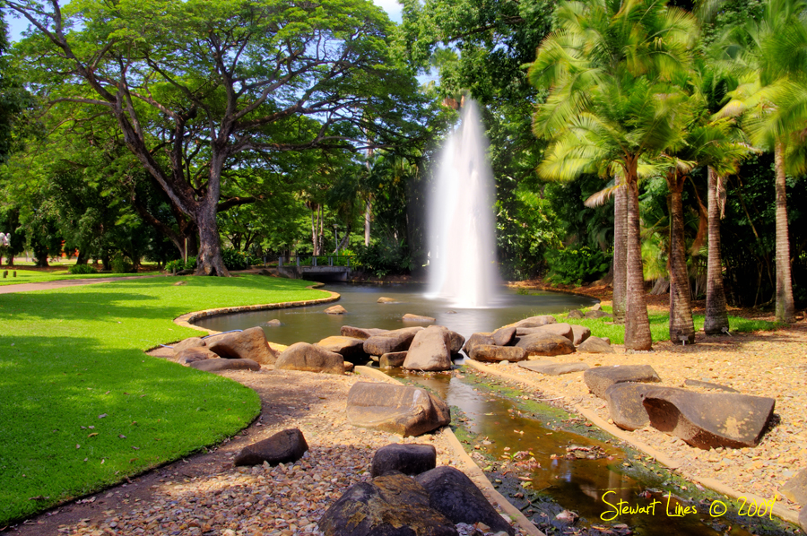
Notes:
George_Brown_Darwin_Botanic_Gardens.

Slide 33
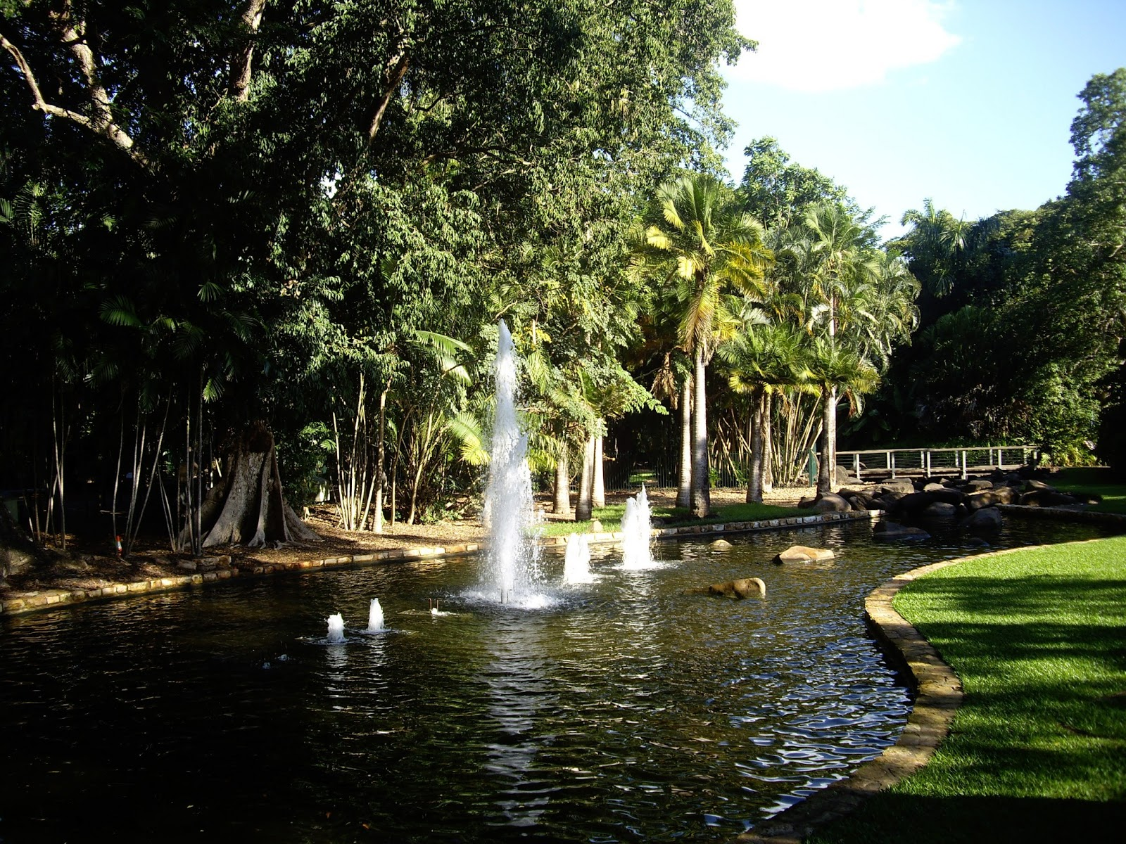
Notes:
George_Brown_Darwin_Botanic_Gardens.

Slide 34
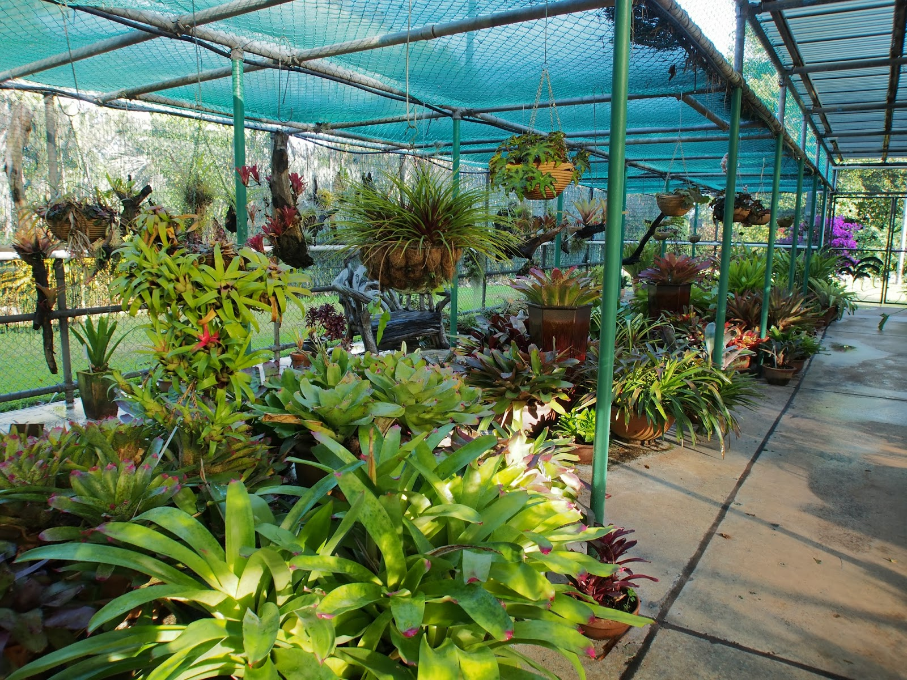
Notes:
George_Brown_Darwin_Botanic_Gardens.

Slide 35
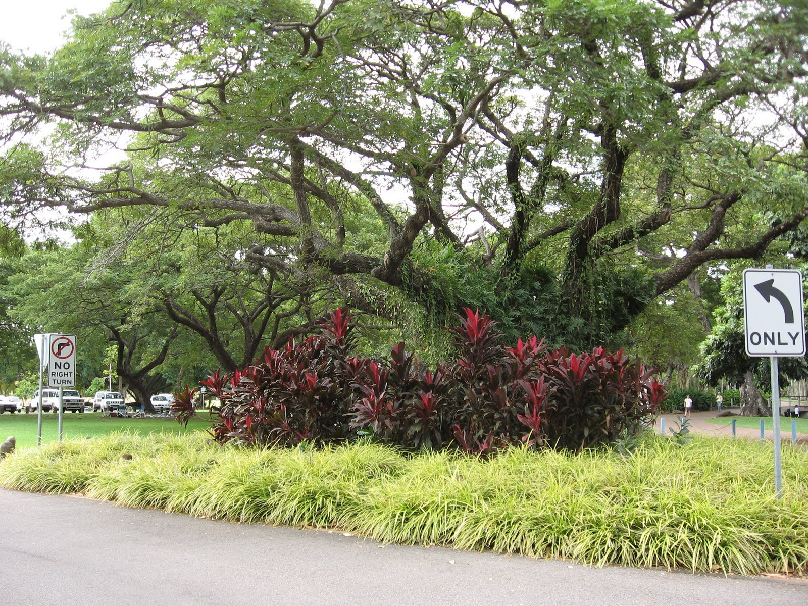
Notes:
George_Brown_Darwin_Botanic_Gardens.

Slide 36
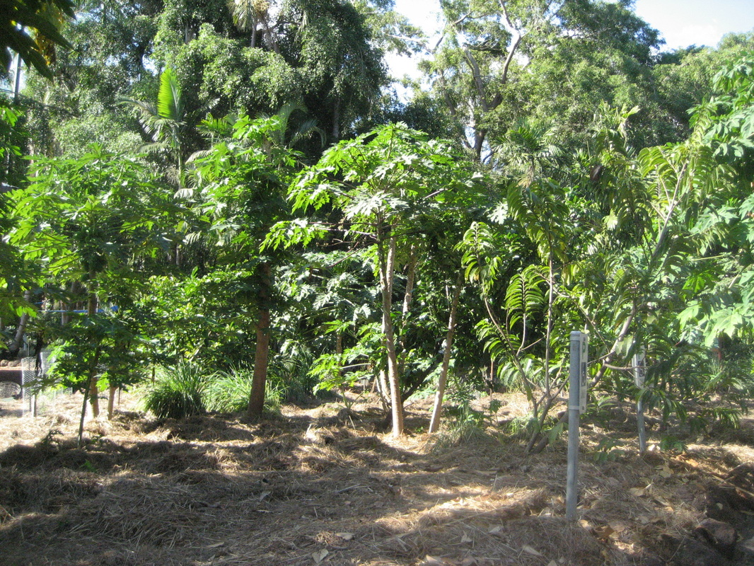
Notes:
George_Brown_Darwin_Botanic_Gardens.

Slide 37
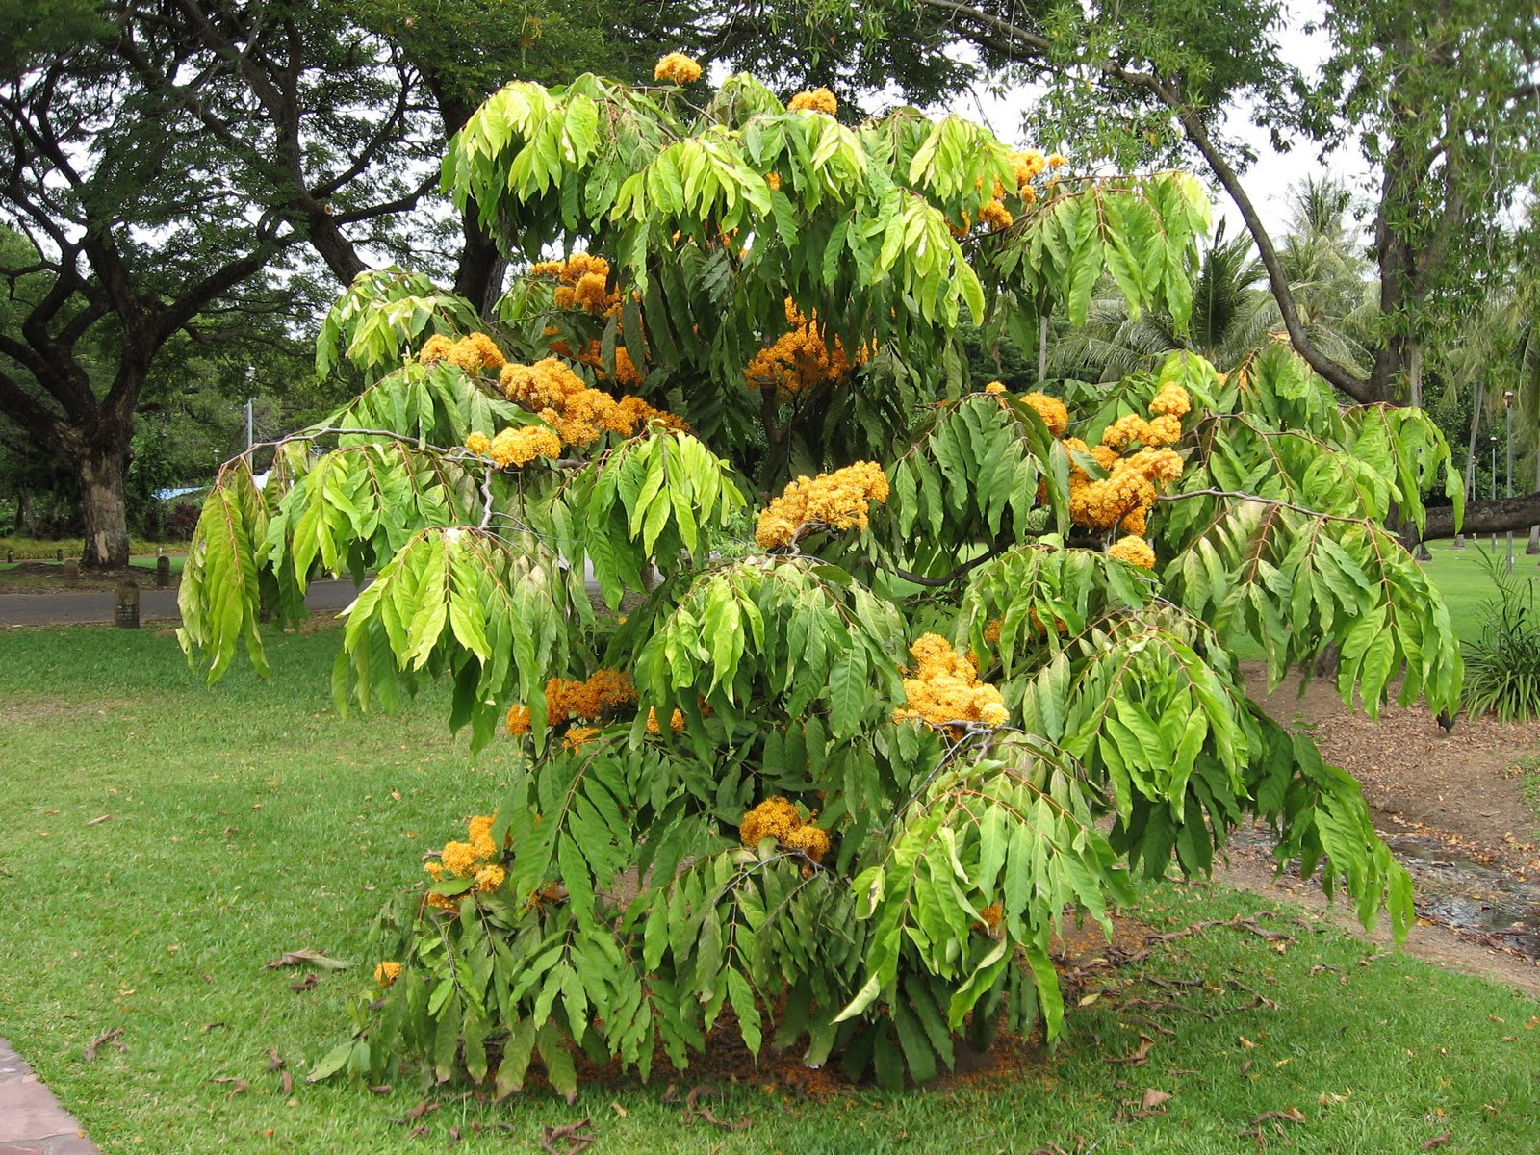
Notes:
George_Brown_Darwin_Botanic_Gardens.

Slide 38
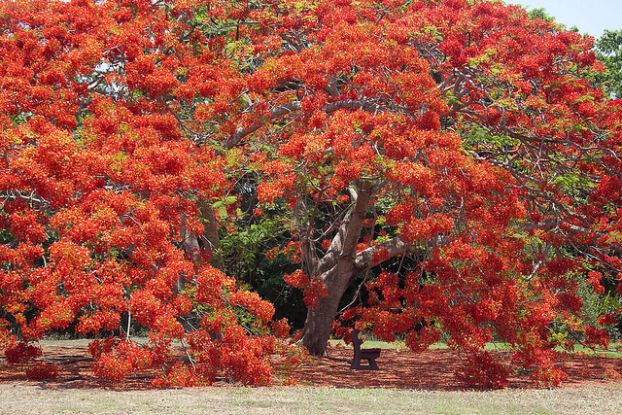
Notes:
George_Brown_Darwin_Botanic_Gardens..-Delonix

Slide 39
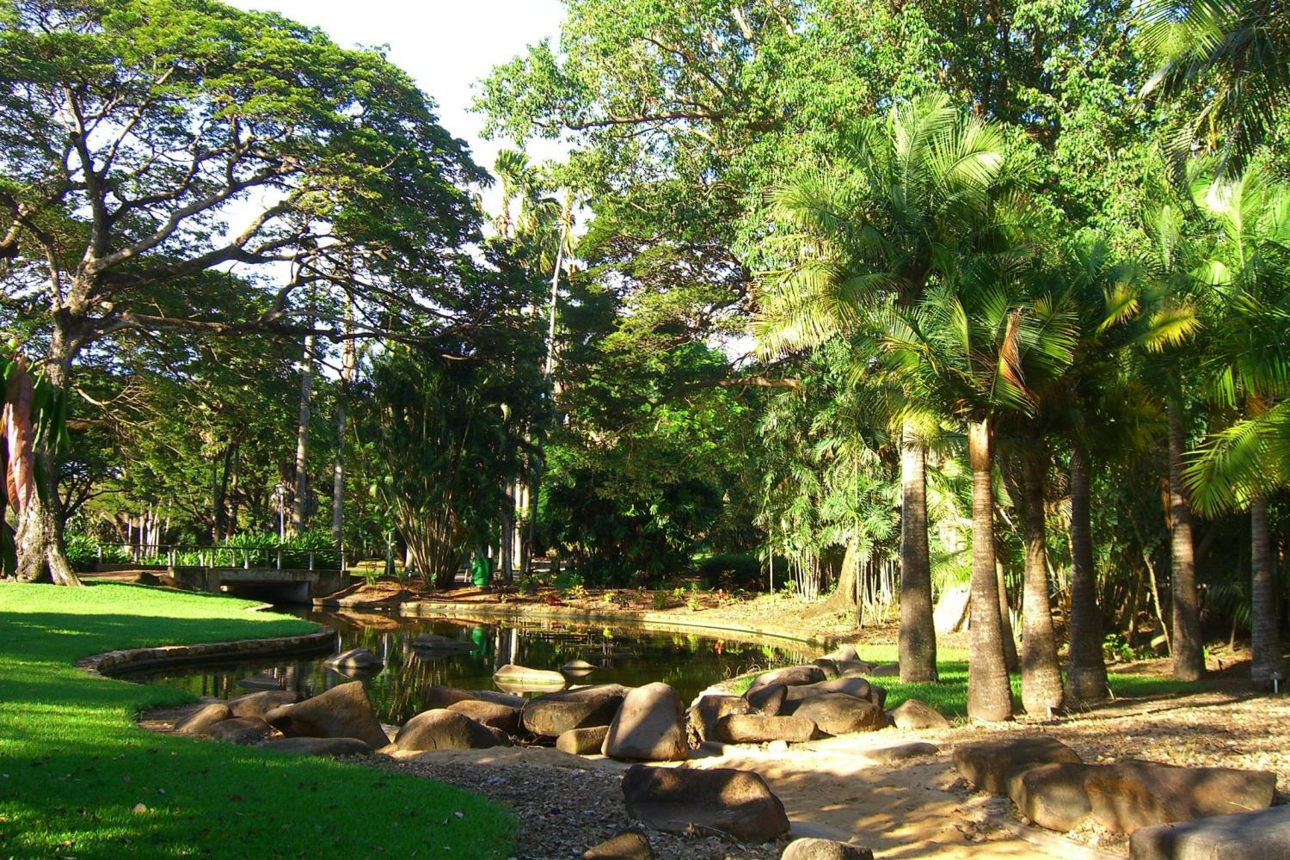
Notes:
George_Brown_Darwin_Botanic_Gardens.

Slide 40
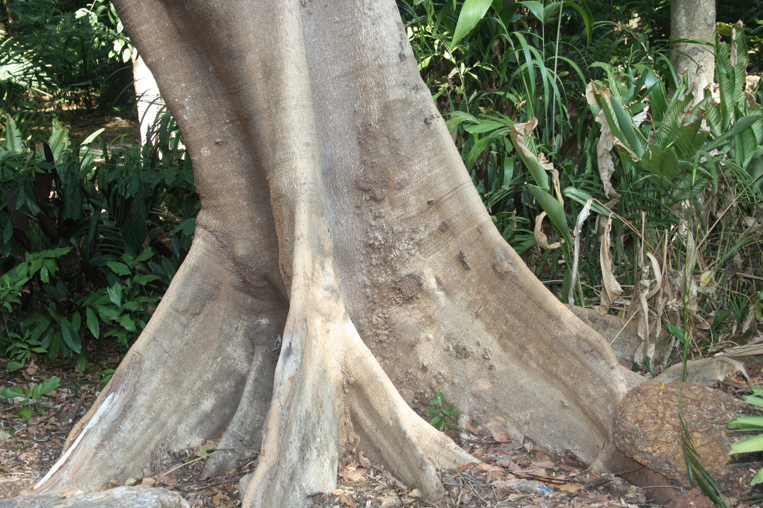
Notes:
George_Brown_Darwin_Botanic_Gardens.

Slide 41
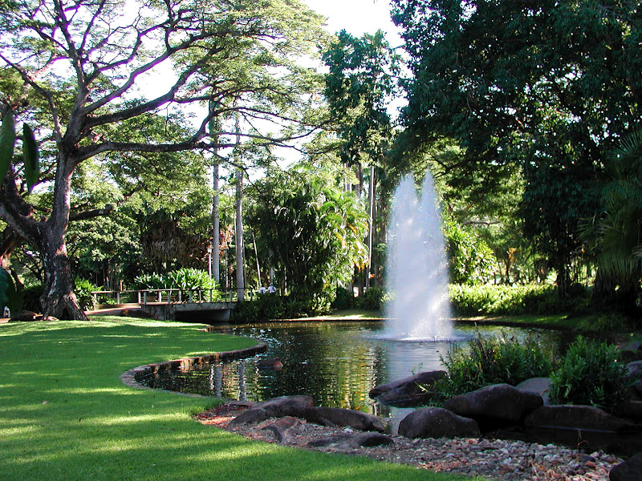
Notes:
George_Brown_Darwin_Botanic_Gardens.

Slide 42
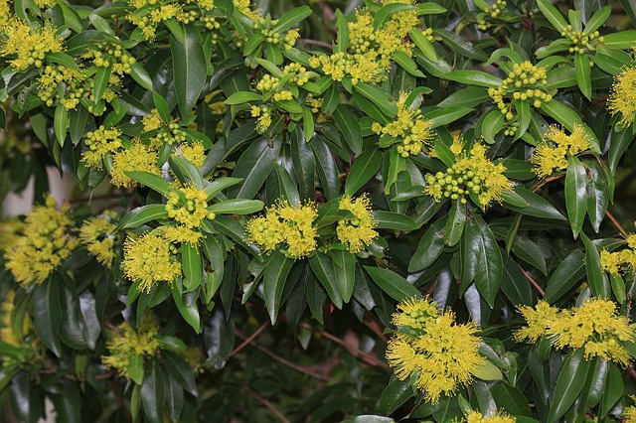
Notes:
George_Brown_Darwin_Botanic_Gardens.

Slide 43
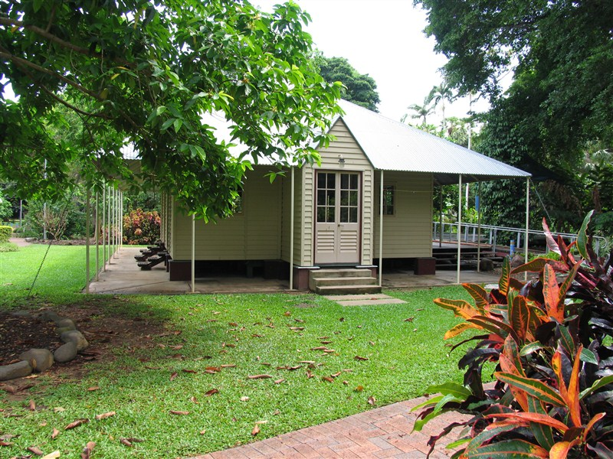
Notes:
George_Brown_Darwin_Botanic_Gardens.

Slide 44
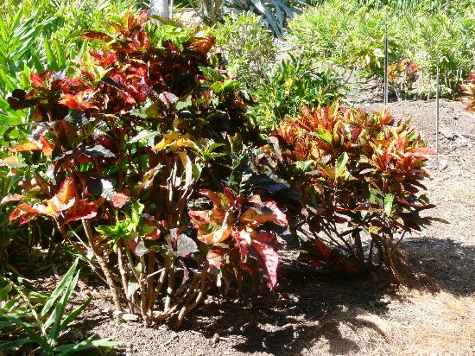
Notes:
George_Brown_Darwin_Botanic_Gardens.-Codiaeum variegatum

Slide 45
Fitzroy Garden.
Los jardines de Fitzroy son 26 hectáreas ubicadas en el límite sureste del distrito financiero central de Melbourne en East Melbourne , Victoria , Australia . Los jardines están delimitadas por Clarendon Street, la calle Albert, Lansdowne Street, Wellington y el desfile con el Treasury Gardens a través de Lansdowne Street hacia el oeste.
Los jardines son unos de los más importantes de la era victoriana de jardines, en Australia y añaden a Melbourne la alegación de ser la ciudad jardín de Australia.

Slide 46
Ubicado en los jardines estan los siguientes temas:
un lago ornamental
quiosco y café
Invernadero
Cottage Cooks ' - una casa donde James Cook supuestamente pasó algunos años de su infancia (la casa estaba en Inglaterra en ese momento).
Cottage de Sinclair (información para visitantes)
Pueblo Modelo Tudor
Las fuentes y esculturas
Banda Pavilion
la Rotonda
el árbol de hadas

Slide 47
La característica más notable de los jardines son los maravillosos árboles que se han utilizado para revestir muchas de las vías.
Los jardines fueron diseñados inicialmente por Clemente Hodgkinson y plantados por el jardinero parque, James Sinclair, como un denso bosque con caminos serpenteantes.
La tierra había sido originalmente pantanosa con un arroyo que desemboca en el río Yarra .
El arroyo fue diseñado con helechos y sauces , pero eso no lo detuvo el mal olor de las aguas residuales de las casas del este de Melbourne. El arroyo se utilizaba para el riego de la zona oeste de los jardines durante cincuenta años. En el año 1900 el agua del arroyo ha mejorado sustancialmente cuando la red de alcantarillado se instalaron en las residencias de East Melbourne.

Slide 48
En los primeros años se plantan eucaliptos y acacias de crecimiento rápido para proporcionar barreras contra el viento. Los olmos se plantaron para crear vías a lo largo de las carreteras, lo que creó un patrón en el parecido con la bandera del Reino Unido .
Clemente Hodgkinson se describe el diseño de paisaje:
... El jefe desiderata eran sombra a lo largo de los numerosos senderos que forman líneas en él importantes de tráfico y esas masas densas y continuas de follaje como tendería a comprobar la incursión de polvo de las calles adyacentes.

Slide 49
Por consiguiente, en tales reservas, la adhesión estricta a las reglas de la jardinería, con respecto a la agrupación de árboles, etc… tuvo que ser abandonado en favor del revestimiento formal de los caminos con hileras de árboles umbrosos y la siembra en el fondo de densas masas de coníferas, arbustos de hoja perenne, árboles de helechos, etc… pequeños arbustos en flor y las flores ropa de cama se introdujo simplemente para enmascarar el aspecto antiestético de la hierba en dichas reservas durante el verano.
Durante la década de 1880 y 1890 muchos de los eucaliptos y olmos fueron removidos para crear más espacio para los árboles existentes, así como amplias zonas de césped y flores ornamentales.

Slide 50
Un árbol lleno de cicatrices en los jardines se ha conservado. La placa en la parte inferior del árbol se lee:
La cicatriz de este árbol se creó cuando los aborígenes quitaban la corteza para fabricar envases canoas, escudos, los alimentos y el agua, cuerda, portabebés y otros artículos. Por favor respetar este sitio. Es importante que los Wurundjeri personas como guardianes tradicionales de la tierra, y forma parte del patrimonio de todos los australianos.
Todos los sitios culturales aborígenes están protegidos por la ley.

Slide 51
Historia
1848 los Jardines Fitzroy estaban reservados permanentemente como jardines públicos, con título compartido por el Gobierno del Estado y la ciudad de Melbourne. Los jardines eran conocidos como Fitzroy Square hasta 1862, el nombre de Sir Charles Augustus FitzRoy , un gobernador de Nueva Gales del Sur.
1857 James Sinclair fue nombrado jardinero, y trabajó en los jardines hasta su muerte en 1881.
1860 la responsabilidad de Fitzroy Gardens asumida por el Departamento de Tierras. Clemente Hodgkinson, el jefe del Departamento de Tierras, tiene un interés detallado en la planificación y desarrollo de los parques de la ciudad, incluyendo los jardines de Fitzroy.

Slide 52
1862 Camino red establecida y construida pabellón banda
1864 Sinclair Rural y Pequeña puerta entramado guardianes lodge construido .
1873 Neo-clásico rotonda "Templo de los Vientos", construida
1880 eliminación de muchos eucaliptos
1890 Cada Olmo alternativo en las avenidas es eliminados
1901 Vivero y patio de los establos trasladado desde el centro de los jardines de presentar el sitio
1908 Kiosco estilo madera abierto
1915 valla externa sustituida por piedra ribete

Slide 53
1917 Control de los jardines pasaron a la ciudad de Melbourne
1927 Casa construida para los gerentes
1930 Conservatorio para la visualización de las casas de cristal abierto plantas
Cottage 1934 Cook erigido después de haber sido comprado, enviado a Australia, y donado por la familia Grimwade. Artista Ola Cohn completa tallar el árbol hadas y lo dona a los hijos de Melbourne.
1960 Kiosk dañado por el fuego
1960 Sección central del arroyo canalizado bajo tierra
1964 Nuevo quiosco abierto
1970 Cottage siglo XVIII jardín añadido a la cabaña de Cook

Slide 54
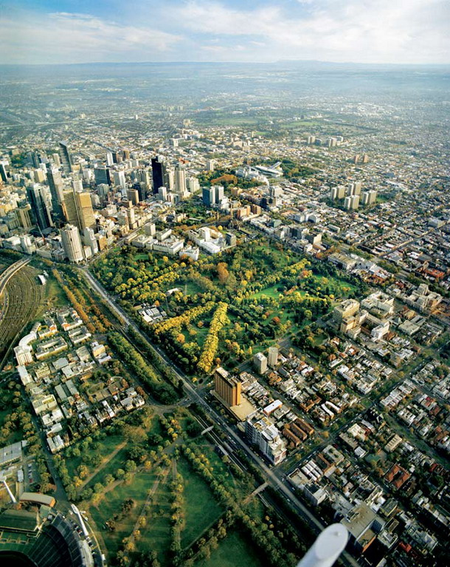
Notes:
Fitzroy Gardens

Slide 55


Slide 56

Notes:
Fitzroy Conservatory

Slide 57


Slide 58

Notes:
Fitzroy Garden.

Slide 59

Notes:
Fitzroy Garden.

Slide 60

Notes:
Fitzroy Garden.

Slide 61

Notes:
Fitzroy Garden.

Slide 62

Notes:
Fitzroy Garden.

Slide 63

Notes:
Fitzroy Garden

Slide 64

Notes:
Fitzroy Garden

Slide 65

Notes:
Fitzroy Garden.

Slide 66


Slide 67

Notes:
Fitzroy Garden.

Slide 68


Slide 69

Notes:
Fitzroy Gardens

Slide 70
Notes:
Fitzroy Gardens.-Conservatory

Slide 71

Notes:
Fitzroy Gardens

Slide 72

Notes:
Fitzroy Gardens

Slide 73
Notes:
Fitzroy Gardens

Slide 74

Notes:
Fitzroy Gardens

Slide 75

Notes:
Fitzroy Gardens

Slide 76

Notes:
Fitzroy Gardens

Slide 77

Notes:
Fitzroy Gardens

Slide 78

Notes:
Fitzroy Gardens

Slide 79

Notes:
Fitzroy Gardens

Slide 80

Notes:
Fitzroy Garden.

Slide 81

Notes:
Capitán Cook Cottage

Slide 82

Notes:
Fitzroy Garden. Capitán Cook Cottage

Slide 83

Notes:
Fitzroy Garden.

Slide 84

Notes:
Fitzroy Garden.

Slide 85
Notes:
Fitzroy Garden.

Slide 86

Notes:
Fitzroy Garden.

Slide 87

Notes:
Fitzroy Garden.

Slide 88

Notes:
Fitzroy Garden.

Slide 89

Notes:
Fitzroy Garden

Slide 90

Notes:
Fitzroy Garden

Slide 91

Notes:
Fitzroy Garden

Slide 92

Notes:
Fitzroy Garden.

Slide 93


Notes:
Las hadas del árbol en los jardines de Fitzroy y Scarred árbol Fitzroy Gardens

Slide 94

Notes:
Fitzroy Garden.

Slide 95

Notes:
Fitzroy Garden.

Slide 96

Notes:
Fitzroy Garden.

Slide 97

Notes:
Fitzroy Garden.

Slide 98
Notes:
Fitzroy Garden.

Slide 99

Notes:
Fitzroy Garden.

Slide 100

Notes:
Fitzroy Garden.

Slide 101

Notes:
Fitzroy Garden.

Slide 102

Notes:
Fitzroy Garden.

Slide 103

Notes:
Fitzroy Garden.

Slide 104

Notes:
Fitzroy Garden.

Slide 105

Notes:
Fitzroy Garden

Slide 106

Notes:
Fitzroy Gardens

Slide 107
Notes:
Fitzroy Garden.

Slide 108

Notes:
Fitzroy Garden.

Slide 109

Notes:
Fitzroy Garden.

Slide 110

Notes:
Fitzroy Garden.

Slide 111

Notes:
Fitzroy Garden.

Slide 112

Notes:
Fitzroy Garden.

